Slide 1
Funktionale Programmierung
in Dart
mit fpdart
Eine Einführung in Monaden, Lambda-Kalkül und sichere Programmierung mit Dart.
Notes:
„Hallo zusammen, ich möchte euch heute Dart und die funktionale Programmierung mit der Bibliothek fpdart vorstellen.“
„Dart wird oft als objektorientierte Sprache für Flutter genutzt. Doch mit fpdart können wir funktionale Programmierung in Dart umsetzen.“

Slide 2
Funktionale Programmierung
in Dart
mit fpdart
Eine Einführung in Monaden, Lambda-Kalkül und sichere Programmierung mit Dart.
Notes:
„Hallo zusammen, ich möchte euch heute Dart und die funktionale Programmierung mit der Bibliothek fpdart vorstellen.“
„Dart wird oft als objektorientierte Sprache für Flutter genutzt. Doch mit fpdart können wir funktionale Programmierung in Dart umsetzen.“

Slide 3



Funktionale Programmierung mit einer objektorientierten Sprache wie DART?
Wie geht das?
λ
Dart ist primär objektorientiert, aber fpdart bringt funktionale Konzepte.
Ziel: Fehlerfreie, deklarative und elegante Programmierung.
Foto von Andrea Piacquadio: https://www.pexels.com/de-de/foto/foto-einer-frau-die-denkt-941555/

Slide 4
2. Grundlagen der funktionalen Programmierung (Recap)
Kernprinzipien:
  Immutability: Daten sind unveränderlich.
  Pure Functions: Keine Seiteneffekte.
  Higher-Order Functions: Funktionen als Eingabe und Ausgabe.
  Paradigma, das auf mathematischen Konzepten basiert.
Lambda-Kalkül: Grundlage der funktionalen Programmierung.
  Beispiel: (λx. x + 1)(2) → 3.
Monaden: Verkapselung von Seiteneffekten (z. B. Fehlerbehandlung).

Slide 5
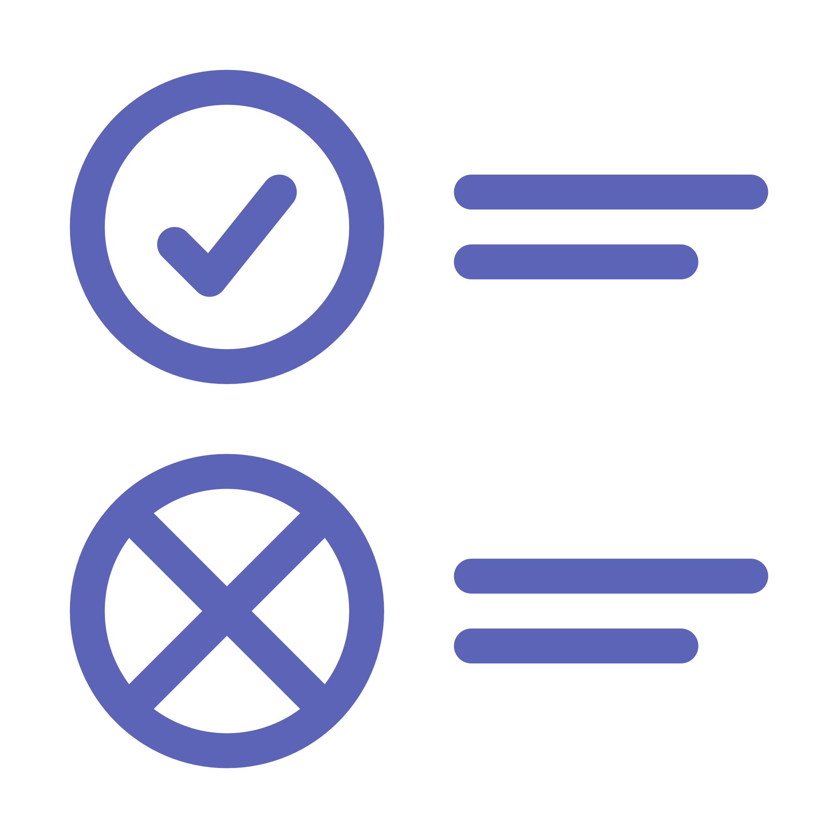


Einführung in fpdart
fpdart ist ein Paket, das funktionale Programmierkonzepte nach Dart bringt.
Task/TaskEither
Either
Monaden
Option
Asynchrone Programmierung
Funktionale
Fehlerbehandlung.
Elegantes Verkettungs-Handling.
Umgang mit optionalen Werten.
Notes:
Inspiriert von Haskell und fp-ts.

Slide 6
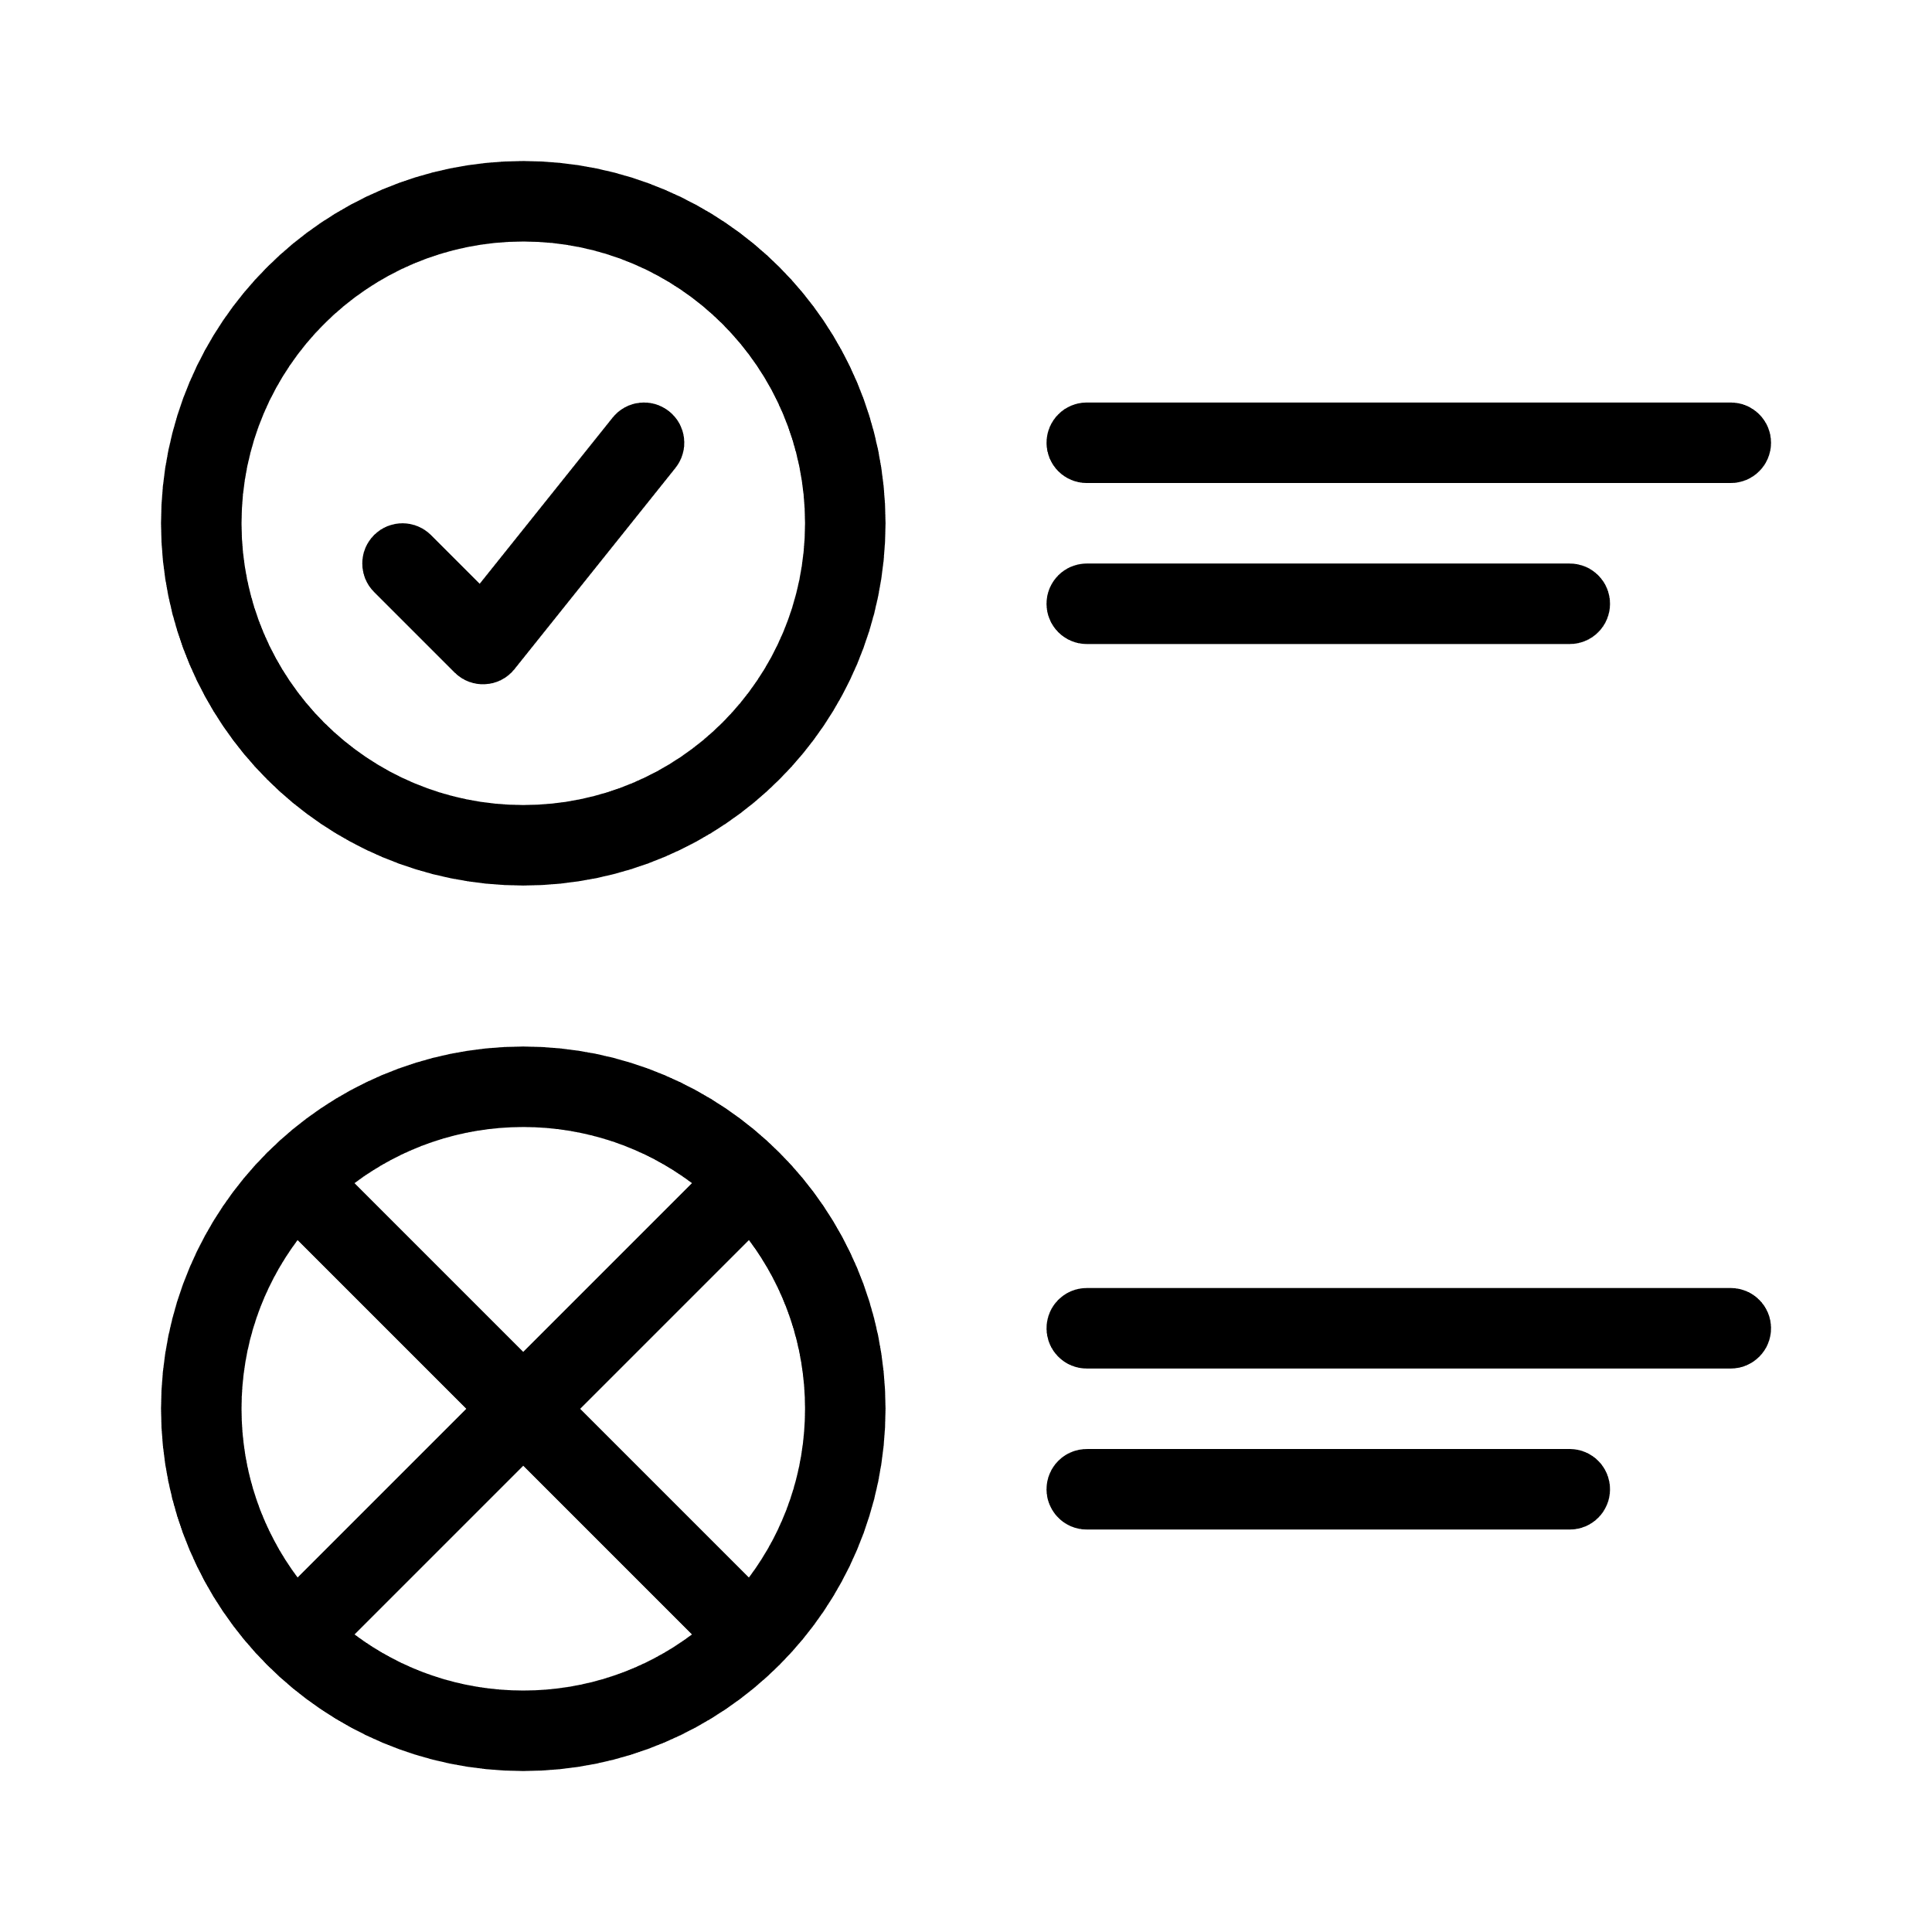

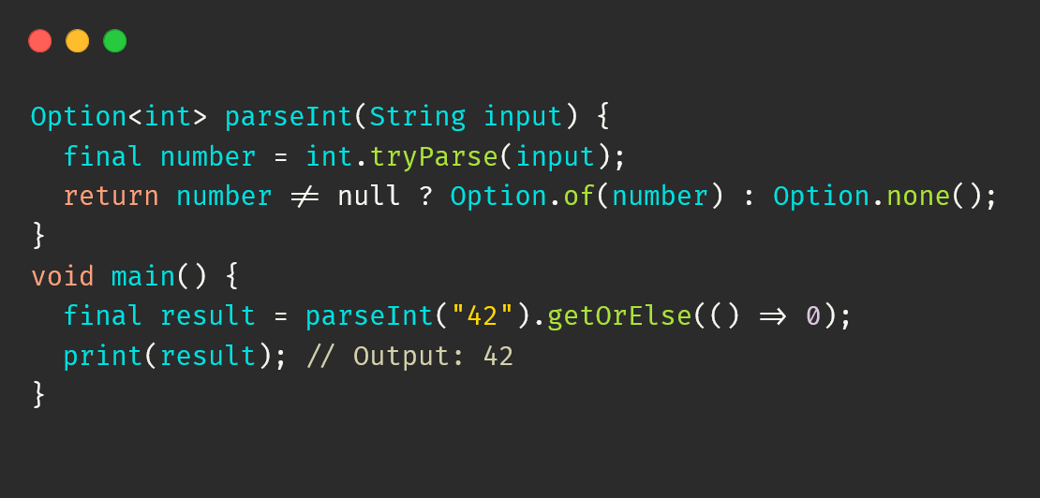
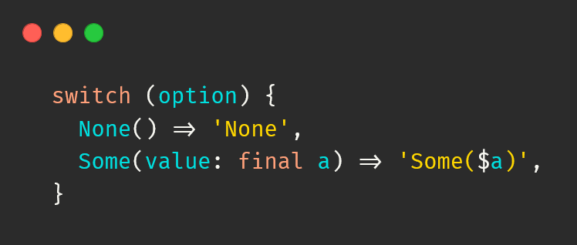
Einführung in fpdart
Option
Either
Monaden
Task/TaskEither
Option<T>
Enthält entweder einen Wert des T
oder None für keinen Wert.
Vermeidung von Nullchecks
Eleganter Umgang mit fehlenden Werten

Slide 7

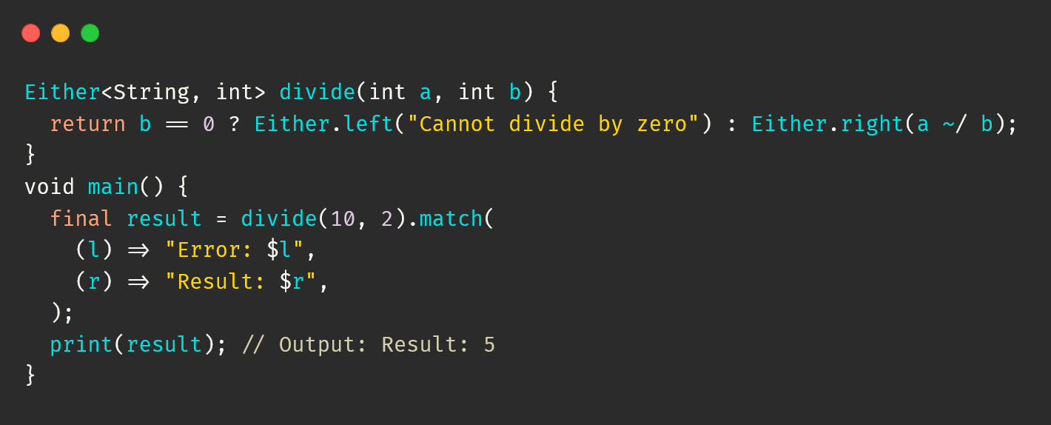
Einführung in fpdart
Option
Either
Monaden
Task/TaskEither
Either<L,R>
Enthält entweder einen
Fehler des Typs L
oder
ein Ergebnis des Typs R
→ Klare und explizite Fehlerbehandlung ohne Ausnahmen.

Slide 8

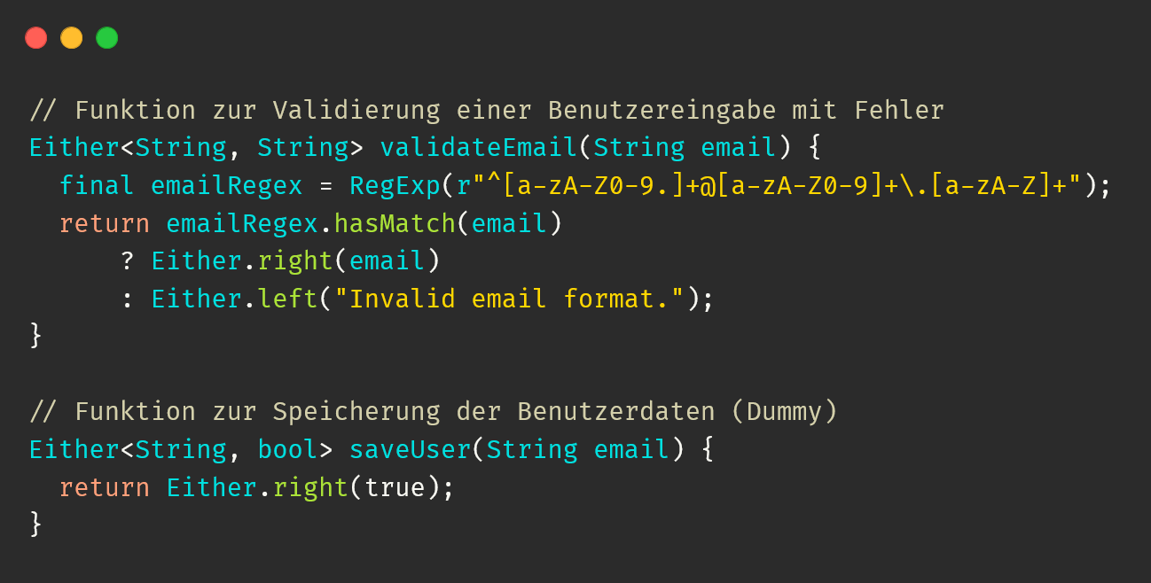
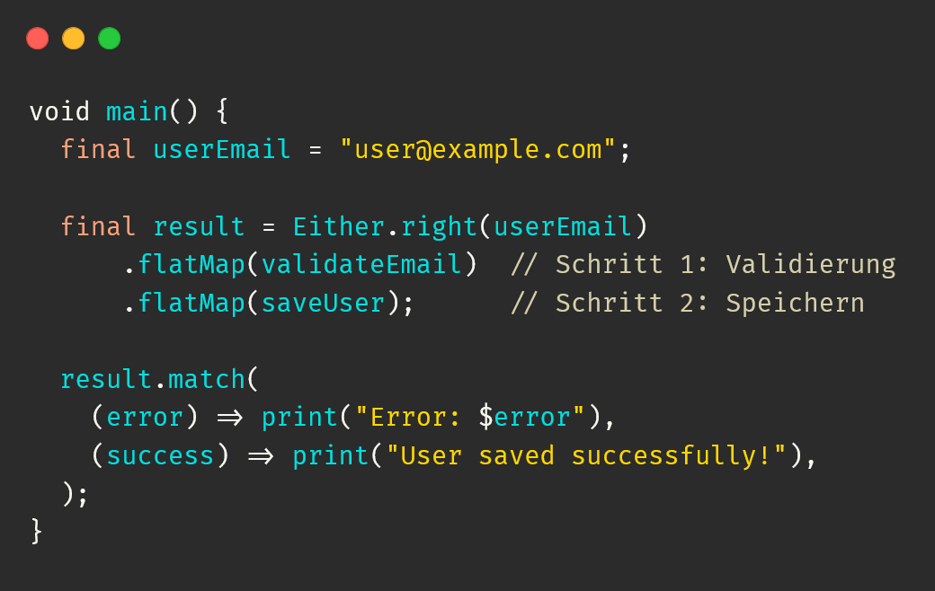
Einführung in fpdart
Either
Monaden
Task/TaskEither
Monaden sind abstrakte Datenstrukturen, die es ermöglichen, Daten in einem Kontext (z. B. optional, fehlerhaft, asynchron) sicher zu verarbeiten, ohne ihren ursprünglichen Zustand zu verändern.
--Kontext--
Left Error
Right Email
Notes:
Monaden sind abstrakte Datenkonstrukte, die es erlauben, Daten schrittweise und sicher zu verarbeiten, während sie den Kontext (z. B. Fehler, optionale Werte oder Seiteneffekte) beibehalten.
Dabei wird der ursprüngliche Zustand der Daten nicht verändert, sondern jeder Verarbeitungsschritt erzeugt neue Ergebnisse im gleichen Kontext.
„Kontext“ bezieht sich auf zusätzliche Informationen, die eine Monade verwaltet, z. B.:
Ob ein Wert vorhanden ist (Option).
Ob ein Fehler aufgetreten ist (Either).
Ob es sich um eine asynchrone Operation handelt (Task).
Monaden erlauben eine deklarative Verkettung von Operationen, wodurch die Notwendigkeit entfällt, jeden Zwischenschritt manuell zu verwalten.

Slide 9

Einführung in fpdart
Task/TaskEither
Task<T>: Asynchrone Berechnung, die bei Bedarf ausgeführt wird (lazy).
TaskEither<L,R>: Asynchrone Berechnung mit funktionaler Fehlerbehandlung (Left, Right).
Aspekt | Future | Task (fpdart)
Fehlerbehandlung | Durch Ausnahmen (try-catch) | Explizit durch Either (Left, Right)
Typensicherheit | Fehler sind untypisiert (Exception) | Fehler sind typisiert (Left)
Verkettung | Imperativ mit then() und catchError | Deklarativ mit map und flatMap
Lazy Evaluation | Berechnung startet sofort | Berechnung startet erst mit run()
Lesbarkeit | Schwer lesbar bei komplexen Abläufen | Klar und deklarativ
Notes:
Task: Repräsentiert eine asynchrone Berechnung, die erst ausgeführt wird, wenn sie benötigt wird (Lazy Evaluation).
TaskEither: Kombiniert die asynchrone Berechnung mit der funktionalen Fehlerbehandlung (entweder Left für Fehler oder Right für Erfolg).
Vorteile (Stichpunkte):
Lazy Evaluation: Berechnungen werden nur bei Bedarf ausgeführt (durch .run()).
Typensicherheit: Fehler (Left) und Ergebnisse (Right) werden klar getrennt.
Chaining: Elegante Verkettung mehrerer asynchroner Operationen mit flatMap oder map.
Lesbarkeit: Ersetzt komplexe try-catch-Blöcke durch deklarative Syntax.

Slide 10
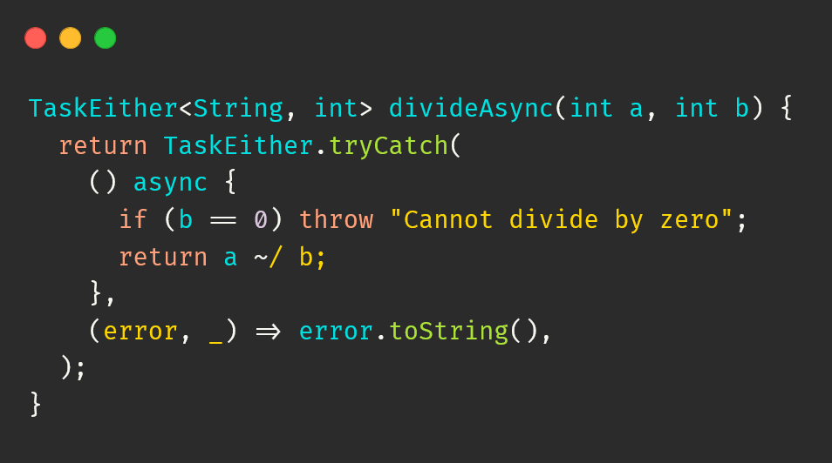
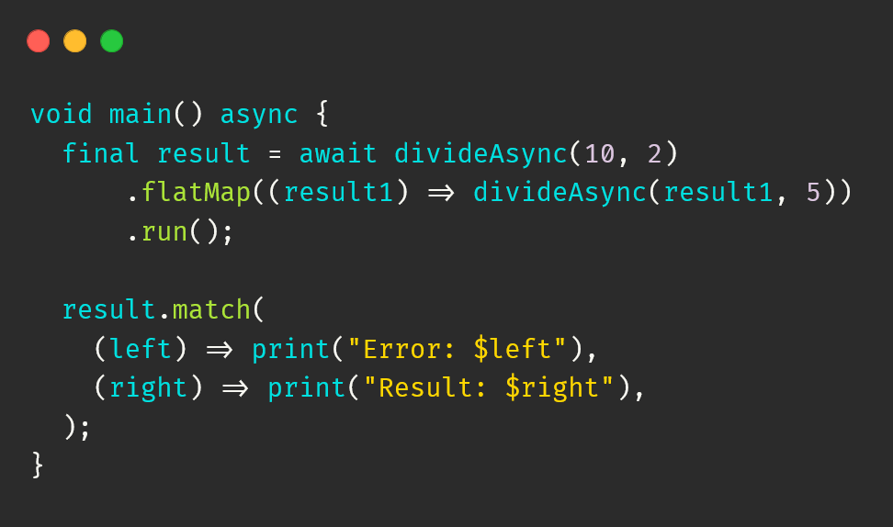
Einführung in fpdart
Monaden
Task/TaskEither
Dart Future<int>
Error Handler
Notes:
Lazy Evaluation: Die Division wird erst ausgeführt, wenn run() aufgerufen wird.
Fehlerbehandlung: Falls b == 0, wird der Fehler im Left-Pfad gehandhabt.
Verkettung: flatMap verbindet die Schritte ohne verschachtelte then() oder try-catch.

Slide 11
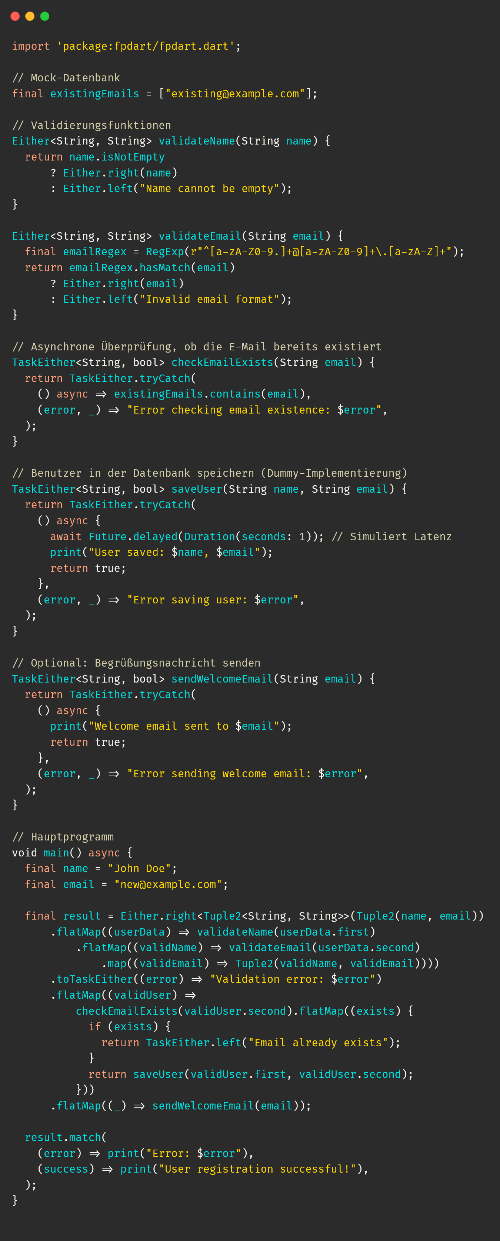
Code Demo
Code: https://inf-git.fh-rosenheim.de/studavrije7683/ws24-kp-avril/-/tree/main/docs/presentation/fp_dart-demo

Slide 12
Fragen & Feedback

Slide 13
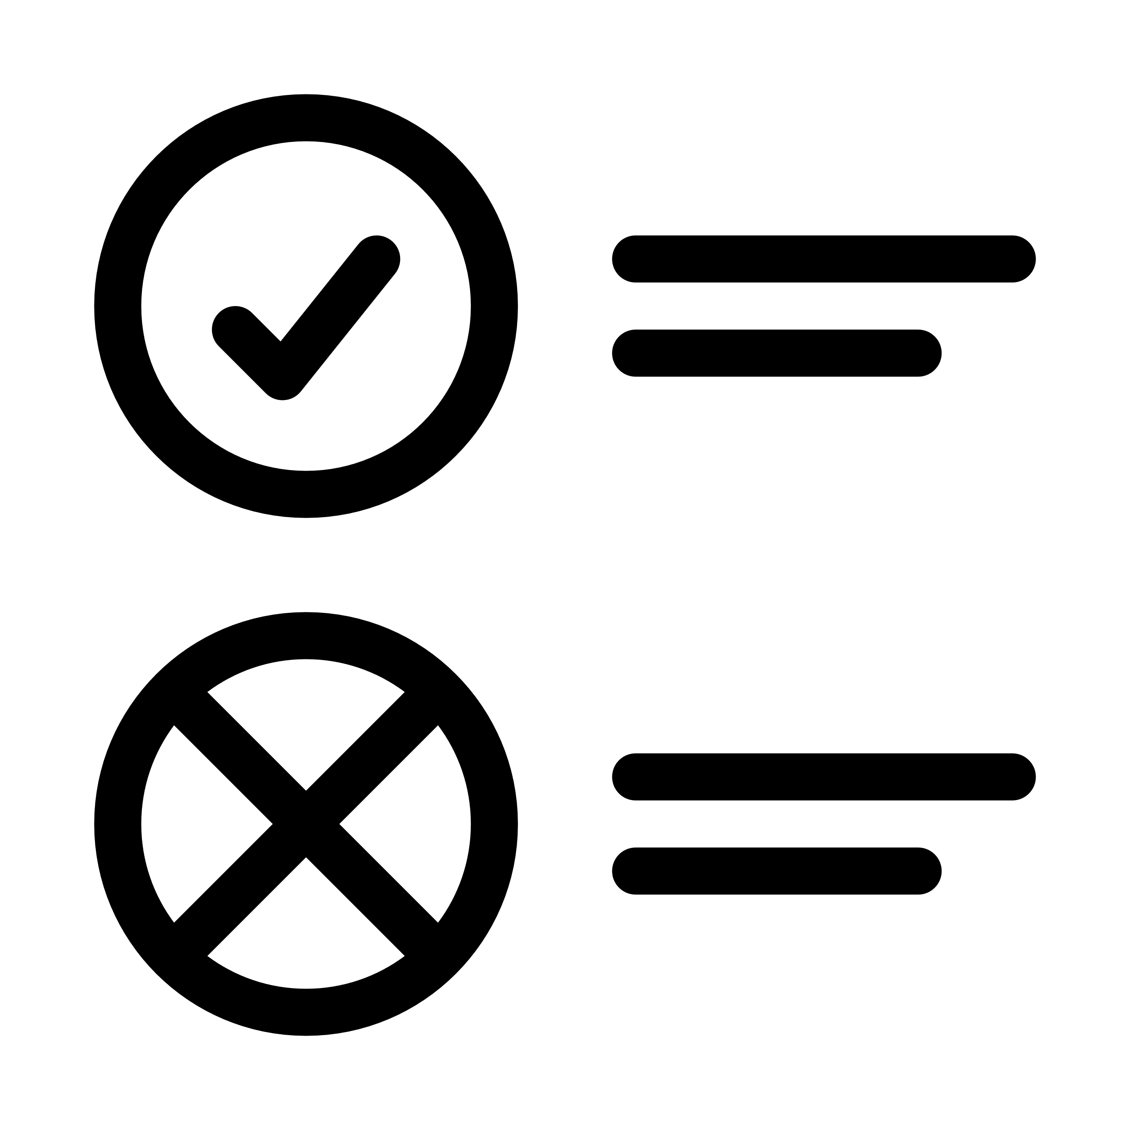
Ressourcen
Icons
Quellen
https://www.svgrepo.com/
https://dart.dev/
https://www.sandromaglione.com/articles/getting-started-with-fpdart-v1-functional-programming
https://www.sandromaglione.com/articles/functional-programming-5-key-lessons-functional-programming-in-scala
https://www.sandromaglione.com/articles/fpdart-functional-programming-in-dart-and-flutter
https://www.sandromaglione.com/articles/option_type_and_null_safety_dart
https://pub.dev/packages/fpdart
COLLECTION: Zwicon Line Icons
LICENSE: CC Attribution License
AUTHOR: zwicon
Bilder
https://www.pexels.com/
Codedarstellung
https://carbon.now.sh

